Slide 1

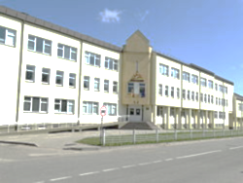
Vertinimas kaip ugdymas
Įsivertinimas
Veiklos kokybės įsivertinimo ir mokinių pažangos bei pasiekimų vertinimo darbo grupė
2016/2017 m.m.

Slide 2
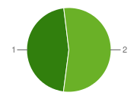
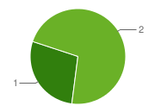
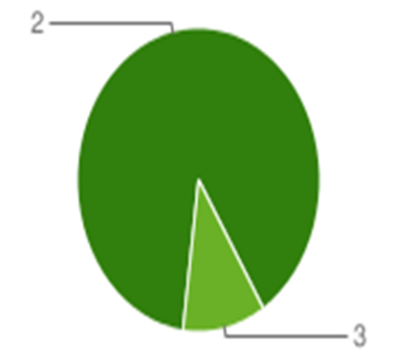
1 - Respondentai
1 Berniukas 46%146
2 Mergaitė 54% 174
1 Administracijos darbuotojas 0% 0
2 Dalyko mokytojas 89% 25
3 Pagalbos mokiniui specialistas11%3
1 Tėvai (globėjai) mokosi sūnus 28% 19
2 Tėvai (globėjai) mokosi dukra 72% 48

Slide 3
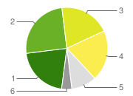
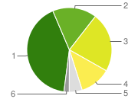
2 – Mokosi:
Mokinių atsakymai
Tėvų (globėjų) atsakymai
1. 5 klasėje 21% 66
2. 6 klasėje 25% 80
3. 7 klasėje 20% 63
4. 8 klasėje 20% 63
5. 9 klasėje 10% 33
6. 10 klasėje 4% 14
1. 5 klasėje 42% 28
2. 6 klasėje 17% 11
3. 7 klasėje 23% 15
4. 8 klasėje 12% 8
5. 9 klasėje 5% 3
6. 10 klasėje 2% 1

Slide 4
Mokinių atsakymai.
3 - Kaip suprantate, kas yra vertinimas?
– Vertinimas tai...
mokinio atlikto darbo kokybės matas.
kai mokinio darbas yra įvertinamas pagal kriterijus.
vertinimas tai yra 10 balų sistema pagal galimybę mokytis, ir pagal žinių lygį.
yra sistemingas vertės, kokybės ar reikšmės nustatymas pagal tam tikrus iš anksto apibrėžtus standartus.
kai tave įvertina pagal tavo darbo pastangas ir darbo kokybę.
vertinimas - yra mokymosi įvertinimas, balais, pažymiais.
įvertinimas už atlikta gerą darbą, mokymasis; tai yra įvertinimas, ką gauni iš kokio nors darbo; darbo vertinimas; yra atlygis už tavo atliktą darbą
mokinio įvertinimas ir galimybė tobulėti.
požiūris į savo ar kito žmogaus elgesį ir sprendimas ar tas elgesys geras/tinkamas ar blogas/netinkamas.
žinių patikrinimas, vertinamas pažymiu, kuris yra nereikalingas.
mano mokymosi rezultatai; žmogaus pastangų rezultatai. Vertinama pagal žmogaus galimybes.
mokinio gebėjimų patikrinimas. Darbas įvertintas balu. Tai, kai mane vertina mokytojai pažymiais, procentais, žodžiais
žinių arba sugebėjimų įvertinimas; tai tavo žinių įvertinimas; žinių patikrinimas.
tai, kaip vertiną žmogų.
vertinimas – tai, kai atsakai į klausimus,
ką tu manai apie kokį nors dalyką.
mokinių mokymosi įgūdžių vertinimas
pažymys. Kai vaikas gauna pažymį, tuomet jis sužino kokiame lygyje jis maždaug mokosi;
vertinimas tai pažymys, kurį gauni už atliktą darbą. Yra geras arba blogas pažymys.
kai tikrina kaip vaikas išmoko per mėnesį.
tai, kaip kitas žmogus įvertina kitą žmogų pagal jo sugebėjimus.
tai žmogaus įvertinimas pagal jo galimybes, bet įvertinimas negali nusakyti koks žmogus protingas;
vertinimą suprantu kaip žmogaus atsižvelgimą į žmogaus pastangas, galimybes, kūrybą ir emocinį atžvilgį į skirtingas situacijas, kaip nustatomas situacijos sprendimas ir pati strategija. Tada žmogų galime vertinti, išklausyti. Žinoti jo pobūdį. Pasako savo nuomonę.

Slide 5
Mokytojų atsakymai.
3 - Kaip suprantate, kas yra vertinimas?
– Vertinimas tai...
kaip mokiniai įsisavino medžiagą, savo mokymosi lygio nusistatymas
žinių įvertinimas balais, pažymiais, įvairiais kitais skatinimo būdais
nuolatinis informacijos apie mokinio mokymosi pažangą ir pasiekimus kaupimo procesas.
sistemingas vertės, kokybės ar reikšmės nustatymas pagal tam tikrus iš anksto apibrėžtus standartus.
darbo, veiklos įvertinimas
veiklos, gauto rezultato, įdėto darbo lygio nustatymas
tai įgūdžio išmokimo patikrinimas pagal bendrą visai grupei kriterijų
tai nuolatinis informacijos apie mokinio mokymosi pažangą ir pasiekimus kaupimas, apibendrinimas
mokinio pažangos, pasiekto rezultato pamatavimas
mokinio pasiekimų ir pažangos vertinimas.
už tavo darbą suteiktas balas, apdovanojimas ar koks kitas paskatinimas (ar nuobauda)
informacija apie mokinio pasiekimus ir pažangą patikrinimas baigus skyrių, temą ir t.t.
mokymosi dalis, kai vertinama grįžtamoji informacija.
procesas, kurio metu vertinamos žinios, gebėjimai, kompetencijos.
konkrečių mokinių žinių patikrinimas ir atskaitos taškas tolesnei veiklai
mokinio įgytos patirties ir gebėjimų pamokoje rezultatas
informacijos apie mokinio mokymosi pažangą ir pasiekimus kaupimo procesas
tai informacijos apie mokymąsi rinkimas, mokymosi rezultatų nustatymas ir jų matavimas
mokinių pažangos ir rezultatų apibendrinimas.
nuopelnas už pastangas
mokinių žinios ir supratimas, ko išmoko- įvertinama pažymiu.
pasiekimų, pažangos patikrinimo būdas
galimybė padėti mokiniui nustatyti žinių lygį, motyvacijos priemonė
įgytos žinios bei pasiekta pažanga
mokinių pasiekimų išsiaiškinimas, padedant jam mokytis
informacija apie mokinio mokymąsi, pažangą
žinių perteikimas ir rezultato gavimas.

Slide 6
Tėvų atsakymai.
- Kaip suprantate, kas yra vertinimas?
– Vertinimas tai...
Sistemingas, pagal nustatytus standartus vertes, žynių, motyvacijos nustatymas, kuris ne visada gali būti teisingas; vaiko darbo rezultatas; mokinio žinių patikrinimas.; įgytų žinių patikrinimas, kiek vaikas išmoko ir įsisavino; lyginimas su nustatytu tam tikru standartu; žinių arba įgūdžių patikrinimas; pats nežinau :D; žinių žinojimas; padeda suprasti silpnąsias ir stipriąsias puses; ką vaikas išmoko per pamoką ir ne tik; mokinio žinių sumavimas ir pateikimas; mokymo žinių rezultatai; pagal žmogaus darbą; vaiko gabumo vertinimas; kokybės nustatymas; mokinio gebėjimų patikrinimas; tavo įdėto darbo į darbą, mokslus rezultatas; pažymys už žinias, gebėjimus, pastangas; mano vaiko mokymosi vertinimas; mokslo rezultatai; vertinimas tai realus vaiko žinių įvertinimas; kiek sugeba vaikas; mokinio mokslo rezultatai; to dalyko suvokimas; rezultatų kaupimas, lyginimas; tam tikra balų suma skirta išmoktų dalykų vertinimui; vaiko gabumo įvertinimas; pasiekimu įvertinimas; pažymys už tam tikrą darbą; pažymys už atliktas užduotis; mokymosi rezultatų nustatymas; mokinio pažangumo vertinimas; žinių kokybės nustatymas; tai vaiko gabumo, bei progreso ir žinių rodiklis; žinių ir gebėjimu patikrinimas; pažymiai; kai vaikas gauna pažymį; pasiekimų lygio nustatymas; vertinimas tai nuolatinė informacija apie mokinio mokymosi pažangą; kai mokytojas tikrina tai ką vaikas išmoko; teisingas vaiko žinių įvertinimas; tai pagal tam tikrus standartus reikšmės sistemingas įvertinimas; vaiko žinios, kurios vertinamos baliais; ko nors nustatymas, remiantis tam tikrais kriterijais; pažymių rašymas pagal nustatytus standartus.

Slide 7
4 - Kokie vertinimo būdai yra naudojami pasiekimams fiksuoti?
Mokinių atsakymai
Tėvų atsakymai
Mokytojų atsakymai

Slide 8
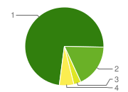
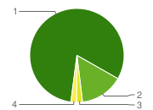
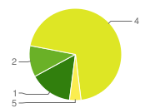
5 - Ar mokiniui yra svarbus pažymys?
 | Mokiniai | Tėvai | Mokytojai
1 Labai svarbus | 74% 233 | 82% 53 | 15% 4
2 Nelabai svarbus | 18% 56 | 15% 10 | 11% 3
3 Visiškai nesvarbus | 3% 8 | 2% 1 | 0% 0
4 Nežinau | 6% 20 | 2% 1 | 4% 1
5 Vieniems svarbus, o kitiems ne |  |  | 70% 19

Slide 9
Mokinių atsakymai
6 - Kodėl yra svarbus pažymys?

Slide 10
Tėvų atsakymai
6 - Kodėl yra svarbus pažymys?

Slide 11
Mokytojų atsakymai
6 - Kodėl yra svarbus pažymys?

Slide 12
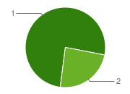
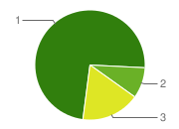
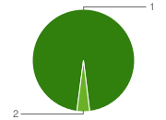
7 - Mokytojas nuolat stebi mokymąsi, komentuoja, pagiria, aptaria mokinio pasiekimus.
 | Mokiniai | Tėvai | Mokytojai
1 Taip | 76% 240 | 73% 47 | 96% 26
2. Ne | 24% 74 | 9% 6 | 4% 1
3. Nežinau |  | 17% 11

Slide 13
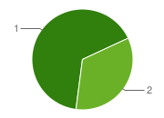
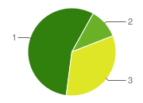
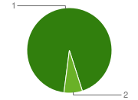
8 - Norėdamas padėti, nukreipti tam tikrai veiklai, mokytojas įvertina žodžiu ar raštu, bet ne pažymiu.
 | Mokiniai | Tėvai | Mokytojai
1 Taip | 66% 207 | 56% 35 | 93% 25
2 Ne | 34% 107 | 11% 7 | 7% 2
3 Nežinau |  | 33% 21

Slide 14
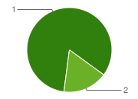
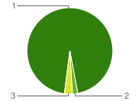
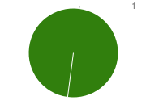
9 - Baigus temą ar kurso dalį, mokytojas žodžiu ar raštu patikrina pasiekimus.
 | Mokiniai | Tėvai | Mokytojai
1 Taip | 83% 259 | 95% 60 | 100% 27
2 Ne | 17% 54 | 2% 1 | 0% 0
3 Nežinau |  | 3% 2

Slide 15
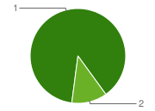
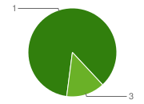
10 - Vertindamas pasiekimus mokytojas remiasi tam tikrais reikalavimais (kriterijais).
 | Mokiniai | Tėvai | Mokytojai
1 Taip | 88% 274 | 86% 54 | 96% 26
2 Ne | 12% 39 | 0% 0 | 4% 1
3 Nežinau |  | 14% 9

Slide 16
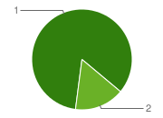
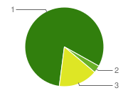
11 - Vertindamas trimestrų pasiekimus mokytojas juos lygina su ankstesniais, taip stebėdamas individualią mokinio pažangą.
 | Mokiniai | Tėvai | Mokytojai
1 Taip | 84% 263 | 81% 51 | 100% 27
2 Ne | 16% 50 | 3% 2 | 0% 0
3 Nežinau |  | 16% 10

Slide 17
Mokinių atsakymai
12 - Kokia vertinimo forma yra naudojama tikrinant pasiekimus?

Slide 18
Tėvų atsakymai.
Kokios vertinimo formos yra naudojamos tikrinant Jūsų vaiko pasiekimus?

Slide 19
Mokytojų atsakymai.
Kokias vertinimo formas naudojate tikrindami mokinių pasiekimus?

Slide 20
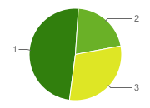
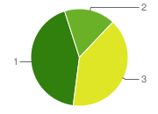
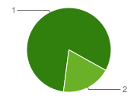
13 - Ar naujos temos pradžioje mokytojas visada supažindina su vertinimo kriterijais?
 | Mokiniai | Tėvai | Mokytojai
1 Taip | 49% 152 | 43% 27 | 81% 22
2 Ne | 21% 66 | 17% 11 | 19% 5
3 Nežinau | 30% 95 | 40% 25

Slide 21
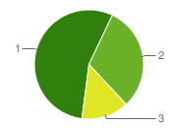
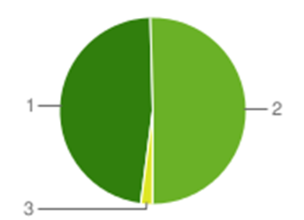
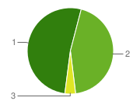
14 - Ar vertinimas visada parodo tai, ką mokinys išmoko?
 | Mokiniai | Tėvai | Mokytojai
1 Taip | 55% 171 | 48% 30 | 52% 14
2 Ne | 31% 96 | 51% 32 | 44% 12
3 Nežinau | 14% 45 | 2% 1 | 4% 1

Slide 22
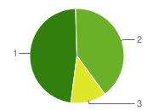
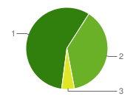
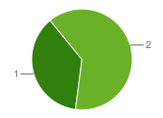
15 - Ar pasitaiko atvejų, kad tą pačią dieną yra rašoma daugiau nei vienas kontrolinis darbas?
 | Mokiniai | Tėvai | Mokytojai
1 Taip | 47% 148 | 57% 36 | 37% 10
2 Ne | 40% 126 | 38% 24 | 63% 17
3 Nežinau | 12% 38 | 5% 3

Slide 23
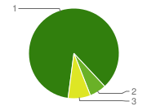
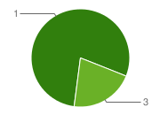
16 - Ar po kontrolinių darbų yra aptariami rezultatai, klaidos ir kt.?
 | Mokiniai | Tėvai | Mokytojai
1 Taip | 86% 268 | 79% 50 | 96% 26
2 Ne | 6% 20 | 0% 0 | 4% 1
3 Nežinau | 8% 24 | 21% 13

Slide 24
Mokinių atsakymai
17 - Pažymėkite, kokiais principais mokytojas vadovaujasi vertindamas pasiekimus:

Slide 25
Tėvų atsakymai
17 - Pažymėkite, kokiais principais mokytojas vadovaujasi vertindamas pasiekimus:

Slide 26
Mokytojų atsakymai
17 - Pažymėkite, kokiais principais vadovaujatės vertindami pasiekimus:

Slide 27
Mokinių atsakymai
18 - Įsivertinimas pamokoje.
– Kaip supranti, kas yra įsivertinimas pamokoje?
tai, kai pats bandai įsivertinti ir save nuvertinti;
tai savęs įsivertinimas, kaip supratai ar nesupratai tam tikros pamokos temos ar iškeltų uždavinių;
tai dalykas kuris padeda suprasti kur padarei klaidas, o kur ne.
kaip tau sekėsi pamokoje, įsivertini savo žinias; tai asmeninis savo žinių įvertinimas;
įsivertinimas yra, kai save vertini, kai įsivertini savo pastangas, pasiekimus;
tai, kai tu įsivertini pamokose. Mokytojai sužino kaip tau sekėsi ar nesisekė pamokoje;
kaip duoda lapelius ir liepia pirma mums įsivertinti, o po to mokytoja įvertina;
įsivertinimas pamokoje yra kai mokinys pats parašo sau pažymį už pastangas, žinias, gebėjimus.
įsivertinimas pamokoje, tai būdas pačiam įsivertinti save po naujos temos ar panašiai;
kai žodžiu ar kitu būdu nustatome savo atlikto darbo lygį, kaip gerai mes jį atlikome;
įsivertinimas, tai aptarimas to ką išmokai pamokoje ir ko dar reikėtų pasimokyti.
kiek manai, kad tu sugebi, kai įsivertini ką pats sugebi; kai nustatai kiek tu moki ir kiek išmokai pamokos gale;
tai, kai žmogus įsivertina kaip jam sekėsi per pamoką :D
tai tavo nuomonė, kaip viską išmokai; kai pats vaikas nustato savo galimybes pamokoje; vaikai įsivertina kaip suprato pamoką; kai pasakai kaip tau sekėsi daryti darbą pamokoje;
pažiūrėjimas ko išmokai; savo žinių supratimas; pamokoje atlikto darbo pasitikrinimas;
kai mes patys įsivertiname save; kai parašai pažymį sau už darbą pamokoje;
mokinys parašo kaip jis suprato pamokos temą; tai kaip tu įsivertini tam tikros temos žinias; kai pamokos gale įsivertini kaip supratai temą;
įsivertinimas pamokoje tai kai tau baigus savo darbą tu apgalvoji ar viską supratai, kaip atlikai ir tada įsivertini save;
kai mokinys ir mokytojas aptarė darbą;
tai kai tu pats įvertini savo tempą, kokybę darbo, kurį atlikai per pamoką;
įsivertinimas- tai pažymys, kuriuo parodai savo nuomonę, ką gausi už tą darbą. Mokytojai pažiūri ar tu esi įsitikinęs, kad gausi didžiausią galimą pažymį ar ne;
kai mokinys įvertina save, ar suprato tema, ar išmoko kažką naujo iš einamos temos;
tai savo nuomonės reiškimas, kaip pačiam sekėsi pamokoje, kaip joje dalyvavai savo atžvilgiu.
aš manau, kad tai yra paskatinimas mokykloje daugiau mokytis ir būti kūrybingam asmeniui, todėl mokytojai dažnai liepia įsivertinti savo darbą. Mes dažniausiai nekreipiame į tai dėmesio ir mokytoja paskui rašo arba sako pastabą, nes sakome nesąmones.

Slide 28
Mokytojų atsakymai
18 - Įsivertinimas pamokoje.
– Kaip supranti, kas yra įsivertinimas pamokoje?
savo žinių suvokimas, lygio nustatymas
mokinys geba pats įsivertinti savo žinias
paties mokinio daromi sprendimai apie daromą pažangą, pasiekimus.
paties mokinio daromi sprendimai apie daromą pažangą bei pasiekimus
kaip pavyko įvykdyti pamokos uždavinius.
supratimas apie daromą pažangą, pamokos medžiagos supratimas ir t.t
rodiklis, kuris parodo individualų žinių įsisavinimo lygį
paties mokinio daromi sprendimai apie daromą pažangą bei pasiekimus.
mokinio darbo pamokoje, jo savijautos, įgytų žinių apibendrinimas. Įsivertinimas parodo, kaip mokiniui sekėsi dirbti, kaip pavyko įgyvendinti pamokoje iškeltą uždavinį.
kiek aš pasiekiau pats, kaip man sekėsi
mokinio savo žinių pamokoje pasitikrinimas, apmąstymą ir priimamas sprendimas dėl tolimesnių žingsnių, kaip pagerinti rezultatus.
mokinio gebėjimas savarankiškai pamatuoti savo įgytas žinias, pažangą.
veikla, kurios metu mokinys pats nusistato savo gebėjimų lygmenį pagal pateiktus kriterijus.
mokinys suvokia kiek žinių jis įsisavino pamokoje
paties mokinio daromi sprendimai apie daromą pažangą bei pasiekimus
tai paties mokinio priimtas sprendimas apie savo daromą pažangą bei pasiekimus, siekiant išsiaiškinti savo stipriąsias ir silpnąsias puses.
ko aš išmokau, ką reikia pakartoti, įtvirtinti, kas dar nesiseka
savo stipriųjų ir silpnųjų pusių supratimas
mokymasis suprasti savo galimybes, žinių bagažą, planavimas, kaip mokytis, galimybė pamatyti darbo rezultatą.
tai paties mokinio priimtas sprendimas apie savo žinias, gebėjimus.
paties mokinio priimtas sprendimas apie savo daromą pažangą bei pasiekimus, siekiant išsiaiškinti savo stipriąsias ir silpnąsias puses.
paties mokinio nusistatymas, kiek geba, gali, kokia pažangą padarė, ko nemokėjo
tai atlikto darbo pamokoje rezultatas, rezultato liginimas su kitais klasės draugais.

Slide 29
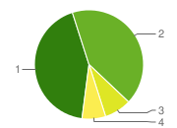
19 - Ar svarbus įsivertinimas pamokoje?
 | Mokiniai | Mokytojai
1 Labai svarbus | 43% 132 | 52% 14
2 Nelabai svarbus | 42% 129 | 44% 12
3 Visiškai nesvarbus | 8% 26 | 4% 1
4 Nežinau | 7% 23 | 0% 0

Slide 30
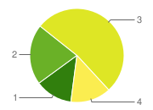
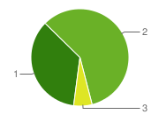
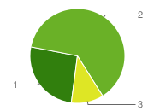
20 - Ar mokinys pats įsivertina savo veiklą pamokoje?
 | Mokiniai | Tėvai | Mokytojai
1 Visada | 13% 39 | 35% 22 | 26% 7
2 Dažnai | 21% 66 | 0% 0 | 63% 17
3 Kartais | 53% 163 | 58% 36 | 11% 3
4 Niekada | 14% 42 | 6% 4 | 0% 0

Slide 31
Mokinių atsakymai
21 - Kaip įsivertini savo darbą pamokoje?

Slide 32
Mokytojų atsakymai
21 - Kaip mokinys įsivertina savo darbą pamokoje?

Slide 33
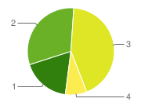
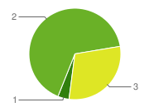
22 - Ar mokinys analizuoja savo mokymosi pasiekimus?
 | Mokiniai | Mokytojai
1 Visada | 18% 56 | 4% 1
2 Dažnai | 31% 96 | 67% 18
3 Kartais | 43% 131 | 30% 8
4 Niekada | 8% 25 | 0% 0

Slide 34
Mokinių atsakymai
23 - Kaip analizuoji mokymosi pasiekimus?

Slide 35
Mokytojų atsakymai.
Kaip mokiniai analizuoja savo mokymosi pasiekimus Jūsų pamokose?

Slide 36
Mokinių atsakymai
24 - Kokius individualaus įsivertinimo būdus naudoja mokytojai?
Keliame nykščius, juosteles, daliname taškus. Piešiame veidelius, šypsenėles, šviesoforus.
Mokytoja klausia kaip jaučiatės per pamoką, kiek išmokote.
Mokytojai pateikia klausimus lentoje, į kuriuos atsakant galima save įsivertinti kaip supratai tam tikrą temą.
Ant lapelių liepia parašyti kokį pažymi sau galėtum parašyti išklausęs mokomosios medžiagos ir atlikęs mokytojo skirtas užduotis.
Vieni mokytojai liepia pasirašyti pažymį, kiti parašyti, kas sekėsi gerai ir blogai.
Duoda pasirašyti savo vertinimą. Skaičiai dešimtbalėje sistemoje.
Po pamokos liepia pakelti žalią spalvą jei puiku, geltoną jei gerai, raudona jei patenkinamai.
Reikia iškelti korteles su spalvomis: geltona, žalia ir raudona. Reikėjo parašyti į sąsiuvinį, kas buvo sunku.
Mokytoja išdalina įsivertinimo lenteles ir mes jas pildome.
Duoda lapelius ant kurių turime užrašyti kaip sekėsi dirbti pamokoje pagal nustatytas nuostatas. Arba liepia parašyti, kokį pažymį pagal supratimą iš temos manai, kad galėtum gauti.
Mokytojai pataria apgalvoti ko nesupratome, kas sekėsi blogai, ar viską supratome.
Įsivertinti kiek žinai pamokos gale ir pradžioje. Pasirašyti pažymį prieš ir po pamokos.
Sumuoja mokinio surinktus taškus, pastangas, pasiruošimą.
Duoda lapelius ant kurių rašomas įsivertinimo pažymys dešimties balų sistemoje.
Per gamta įsivertiname su kortelėmis save, kaip sekėsi pamokoje ar supratome.
Pakeliame per gamtos pamokas korteles, pasidarytas iš spalvoto popieriaus. Pakeliame šypsenėles.
Kaip man sekėsi pamokoje ir sunkumai iškilę pamokoje. Kaip man sekėsi pamokoje? Ar viską supratau?
Duoda užpildomas anketas arba paprastą lapelį.
Pamokos pabaigoje pasirašome įsivertinimo balą už tos dienos temą.
Naudoja įsivertinimą žodžiu, raštu sąsiuvinyje.
Pasikviečia tave ir aptaria klaidas, kurias padariau.
Sako pasirašyti savo nuomone kaip sekėsi pamokoje, ką supratome, o ką nelabai.
Mokytojas liepia parašyti ant lapelių kaip sekėsi ir paduoti jam arba pasakyti mokytojui kaip sekėsi.

Slide 37
Mokytojų atsakymai.
Kokius individualaus mokinių įsivertinimo būdus naudojate savo pamokoje?
taiso kito mokinio darbą; parašo, ko neišmoko, kas buvo sunku
parašo raštu, kaip sekėsi pamokoje, ką suprato, ko nesuprato, pateikiu įvairias lenteles, atsakymus, pagal kuriuos pasitikrina, piešiam šviesoforus, šypsenėles...
nykštys, balai.
šypsniukai
įsivertinimo žaidimai, pokalbiai pamokos pabaigoje, asmeninis pokalbis
kiekvienas mokinys už teisingą atsakymą gauna po kamuoliuką kurį deda į savo krepšelį. Pamokos pabaigoje suskaičiuojami kiekvieno mokinio kamuoliukai
mokinys įsivertina savo pasiekimus pamokoje nuo 1iki 10 balų.
įsivertinimo lapas, nebaigti sakiniai, įsivertinimo testas, grupės darbo įvertinimas, mano indėlis į grupės darbo pristatymą.
taškų skaičiavimas, pažymio pasirašymas ,lygio pasiekimas, emocinio pobūdžio įsivertinimas
įsivertinimo užduoties atlikimas pagal temą, klaidų išsitaisymas ir įsivertinimas gauto rezultato.
taškų sistemą, skalė, individualus, grupinis įsivertinimas.
šviesoforas, veidukai, nebaigti sakiniai, įsivertinimas pažymiu, nykščio metodas, saldžioji refleksija.
individualus, grupinis, poroje.
taikinys, skalė, voratinklis, emocijų veidukai
parašo du pliusus ir vieną minusą, aptaria savo darbą.
šypsenėlės, spalvos, delniukai, raštu, žodžiu, pažymiui
piešia šypsenas (su šypsenom- jei viskas pasisekė); pakelia nykštį į viršų; magnetinėje lentoje pastato savo šypsenėlę į vieną iš trijų vietų ( gerai, l. gerai ir patenkinamai); užbaigia lentelę;
pokalbis su mokiniais
skalė, emocijų veidukai, pažymio pasirinkimas
rankos pakėlimas pirštų kombinacija, šypsenėlės, veidelio piešimas.
parašyk sau pažymį, šypsenėlę, taikinį, skalę, šviesoforą, nyksščio metodą, ant lapelių užrašyti sąvoką...
skalė, kas pavyko/ nepavyko, kuo naudingas grupei, šviesoforas,
įsivertina aptarimo metu, pagal vertinimo kriterijus sudarytus tai pamokai.

Slide 38
Mokinių atsakymai.
25 - Koks individualaus įsivertinimo būdas tau labiausiai patinka? (šviesoforas, nykščiai, veideliai ar kt.)
Veideliai, nykštys ir įsivertinimas nuo 1 iki 10
Man labiausia patinka pagyrimais, nes pasako ką blogai padariau, kas gerai ir gaunasi - originaliau ir tikriau nei rodyti kažkokius nykščius ar veidelius:)
Pažymio parašymas į sąsiuvinį.
Mokytojų parašai, nes nuo spalvotų veideliu labai išsivelia darbai.
Kai reikia ant lapelių parašyti pažymį už tą pamoką.
Man labiausiai patinka šviesoforas.
Man patinka veideliai, trispalvės juostelės.
Dalintis taškus vienas su kitu:D
Man labiausiai patinka kai deda štampus ant sąsiuvinių ir po to pats gali skaičiuoti.
Įsivertinimas su lapeliu.
Man labiausiai patinka kai mes gauname galimybę gauti pagyrimą, ar skatinamą "prizą"
Gilus pamastymas apie savo klaidas ir pasiekimus apie pamoką ar temą.
Šviesoforas, nes tada geriau suprantu ir kaip kitiems sekėsi.
Pamokos pradžioje parašai pažymį sau, kiek žinai iš tos temos, ir pabaigoje parašai pažymį

Slide 39
Mokytojų atsakymai.
25 - Koks individualaus įsivertinimo būdas tau labiausiai patinka? (šviesoforas, nykščiai, veideliai ar kt.)
Skalė
Raštu parašymas, labiau verčia apmąstyti, įsigilinti savo įvertinimą.
Balai, nykštys. Greita ir patogu.
Pažymys sau
Šypsniukai, nes mano ugdytiniams jie suprantamiausi.
Įsivertinimo žaidimas, mokiniai labiau atsipalaiduoja
Mano pamokoje labiausiai tinka tas būdas kurį aprašiau 23 punkte. Nes klasėje mokiniai labai stengiasi kuo daugiau pripildyti savo krepšelį
Labiausiai patinka, kai mokinys nurodo, kas jam sekėsi sunkiausiai, ko iš viso nesuprato.
Užbaigti sakinius, testas.
Lygio nusistatymas
Įsivertinimo užduoties atlikimas, klaidų išsitaisymas ir įsivertinimas gauto rezultato.
Skalė pagal taškų skaičių.
Šviesoforas, nykščio metodas, veidukai. Todėl, kad neužtrunka daug laiko, greitai gaunama informacija.
Grupinis, nes mokiniai gali lyginti savo ir draugų pasiekimus.
Emocijų veidukai, nes galima greičiau gauti informacija kaip sekėsi mokiniams
mokinys parašo kas sekėsi kas nesisekė
žodžiu
Nykščio metodas ir veiduko piešimas
Emocijų veidukai - nes mokiniai ne tik įsivertina žinias, bet ir nurodo savijautą pamokoje
Pirštų kombinacija 5 balų sistema
3 dalykai kuriuos išmokau... 1 dalykas kurio nesupratau ... 1-2 dalykai kuriuos turėčiau pasimokyti...
Skalė Greita, informatyvu
Pagal nustatytus kriterijus, lygindami tarpusavyje, išsakydami kas pavyko, kas nesisekė.

Slide 40
Mokytojų atsakymai
26 - Kokius grupinio darbo įsivertinimo būdus pamokoje naudoja mokytojai.
Vertina draugas
Patys išsidalina pakirtą balų, taškų sumą.
Balai, pica.
Tik individualus darbas
Mokiniai įvertina kitų grupių darbus
Grupinis įsivertinimas man neaktualus nes keliu uždavinį individualiai pažangai
Grupei rašomas bendras balas, kurį sudaro mokytojo vertinimas, draugų vertinimas( jei darbas buvo pristatomas visiems), pačių įsivertinimas. Tuomet balas padauginamas iš grupės narių skaičiaus. Gautą balą pagal įdėtą darbą pasidalija grupės nariai
Grupės darbo įvertinimas, kiekvieno grupėje dirbusio indėlis.
Porose, grupėse, visos klasės bendras darbas
Lentelės, su nurodytais kriterijais užpildymas ir rezultatų susiskaičiavimas.
Balų dalybas pagal įdėtą darbą.
Minčių žemėlapis, klausimai 'taip/ne'.
Pyrago dalijimas Struktūruoti klausimai Kompetencijų įsivertinimo lentelė
Pica, pagal tam tikrus kriterijus, grupės minčių žemėlapis
Kiekviena grupė įvertina kitos grupės darbą.
Kas pasisekė, kas buvo sunkiausia
Pyrago dalijimas
Įsivertinimas "taip-ne", klausimai grupei
Veidelio piešimą
Gebėjimų įsivertinimų kreivė, vertinimas spalvotais lapeliais, pyrago dalijimas
Vertina vieni kitus
Turi grupės nariai kartu nuspręsti darbų atlikimo lygius.

Slide 41
Mokinių atsakymai.
26 - Kokius grupinio darbo įsivertinimo būdus pamokoje naudoja mokytojai?
Korteles.
Tortas.
Taškus, nykščius, lenteles su spalvom.
Laiptelius.
Surinktų taškų skaičių pasidalina visa grupė.
Rašome ant lapo pažymius arba piešiame šypsenėles.
Duoda viena pažymį, padaugini iš grupelės mokinių skaičiaus ir pasidaliname patys, atsižvelgdami kaip patys dirbome.
Dažnai prašo apačioje pasirašyti sau pažymį kaip supratau temą.
Pataria įvertinti tai, kaip sekėsi dirbti grupėje, ką išmokome.
Ant lapelių liepia parašyti kokį pažymi grupė galėtų pasirašyti po pamokos.
Pakelti spalvotas korteles.
Pasitarti grupėje kaip sekėsi ir parašyti ant lapelių.
Specifinių įsivertinimo būdų mes neturime, tiesiog viską aptariame žodžiu.

Slide 42
Mokinių atsakymai.
27 - Koks grupinio darbo įsivertinimo būdas labiausiai patinka? (pyragas/pica, sėkmės laiptai, taškų dalyba ar kt.).
Sėkmės laiptai.
Diagrama, pažymys.
Pyragas\pica.
Ant lapelių liepia parašyti kokį pažymį grupė galėtų pasirašyti po pamokos.
Taškų dalyba. Patinka, kai duoda viena pažymį, padaugini iš grupelės mokinių skaičiaus ir pasidaliname patys, atsižvelgdami kaip patys dirbome.
Dažniausiai dalinamės taškus, bet tai mūsų neskatina. Labiausiai patinka, kai mokytoja mus pagiria, tada su draugais jaučiamės pasiekę kažką gero.

Slide 43
Mokytojų atsakymai.
27 - Koks grupinio darbo įsivertinimo būdas labiausiai patinka (pyragas/pica, sėkmės laiptai, taškų dalyba ar kt.)?
Kai mokiniai taškus išsidalina patys pagal tai, kiek kiekvienas įdėjo darbo.
Rimtai-balai Linksmai-pica, tortas.
Grupės pažymys sau
Šypsniukai
Patarimai draugams, ką galima būtų daryti kitaip
Grupei rašomas bendras balas, kurį sudaro mokytojo vertinimas, draugų vertinimas( jei darbas buvo pristatomas visiems), pačių įsivertinimas. Tuomet balas padauginamas iš grupės narių skaičiaus. Gautą balą pagal įdėtą darbą pasidalija grupės nariai. Manau, kad tai gana objektyvus įvertinimas.
Grupės darbo įvertinimas, kiekvieno grupėje dirbusio indėlis.
Poromis
Lentelės, su nurodytais kriterijais užpildymas ir rezultatų susiskaičiavimas.
Balų dalybos.
Pyrago dalijimas
Grupės minčių žemėlapis, nes mokiniai parašo savo mintis apie tai kaip jiems sekės
Kai grupės vertina kitų grupių darbą.
Aptarimas
Pyrago dalijimas
Įtraukiami visi grupės nariai, skatina stengtis kuo geriau pasirodyti, konkuruoti.
Paprasčiausiais, emocionalus.
Voratinklis- todėl, kad gali būti naudojamos darbui pamokoje įsivertinti ir stebėti bei fiksuoti mokymosi pažangą ilgesnį laikotarpį.
Mokiniai vertina kitų darbą, analizuoja, aptaria, pataria
Pagal nurodytus kriterijus.

Slide 44
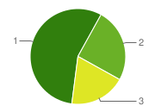
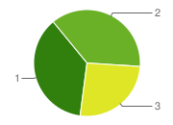
28 - Ar įsivertinimas pamokoje visada parodo tai, ko mokinys išmoko, kas nepavyko ir ką daryti, kad rezultatas būtų geresnis?
 | Mokiniai | Mokytojai
1 Taip | 56% 172 | 37% 10
2 Ne | 25% 76 | 37% 10
3 Nežinau | 19% 57 | 26% 7

Slide 45
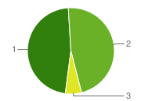
29 - Ar mokinys turi galimybę įsivertinti savo pasiekimus bei pažangą pamokoje?
 | Mokiniai | Mokytojai
1 Taip | 47% 144 | 81% 22
2 Kartais | 47% 142 | 19% 5
3 Niekada | 6% 19 | 0% 0

Slide 46
Mokinių atsakymai.
30 - Komentaras, pasiūlymas dėl įsivertinimo pamokoje.
Labai gerai, kad galima aptarti klaidas ir įsivertinti pamokoje.
Manau, kiekvienas mokinys turėtų įsivertinti individualiai.
Manau, kad tai nėra reikalingas dalykas kiekvienoje pamokoje, į savaitę kartą ar rečiau, tai yra gana geras sprendimas, išmokti tai, ko nesupratai.
Man jis kartais padeda, bet nevisada.
Reiktų, kad kai save įsivertiname, patikrintų mokytoja.
Aš galvoju, kad įsivertinimas pamokoje rodo kiek vaikas išmoko, kiek jis suprato.
Reikia įvairesnių vertinimo būdų.
Norėčiau, kad dovanotų po kokią nors mažą mažą dovanėlę, nes labiau paskatintų mokytis mokykloje.
Norėčiau, kad galėtume vienas kitą įvertinti...
Daugiau mokytojų galėtų liepti mokiniams įsivertinti, bet ne raštu, nes tai labai vargina ir visi pamiršta.
Labiau kreipti dėmesį į mokinio įsivertinimą, o ne mokytojo.
Manau, kiekvienas kaip nori, taip vertinasi, negali priversti jei nenori.
Nežinau ar tai naudinga.
Nespauskit vaikų įsivertinti, jei jie nenori (aš nesu vienas iš jų).
Galėtų dažniau mokytojos paklausinėti kaip mums sekėsi pamokoje ar viską supratome.

Slide 47
Mokytojų atsakymai.
30 - Jūsų komentaras, pasiūlymas dėl įsivertinimo pamokoje.
Užima labai daug brangaus pamokos laiko
Tai žaidimas, kuris po kelerių metų nusibos, pasimirš. Tas, kuris sąmoningai mokosi, siekia rezultatų, tas ir taip supranta, ko nežino ir stengiasi, klausia mokytojo, o kitiems... vienodai.
Neturiu
Reikalingas įsivertinimas
Tai labai svarbus dalykas, bet išsamiai taikyti jį kiekvieną pamoką neįmanoma. Mokytojas neturi galimybių įsigilinti į kiekvieno vaiko pasiekimus. Todėl kartais tai yra tik formalumas.
Jis naudingas, bet ar visuomet jis reikalingas
Naudoti tik tuomet, kai jis iš tiesų reikalingas, o ne kišti per prievartą tam, kad tik būtų.
Įsivertinimas turi padėti išmokti pamokoje, išsiaiškinti klaidas, suprasti, kiek mokinys geba išmokti.
Suteikti progą kiekvieną pamoką mokiniams įsivertinti savo įgytus gebėjimus.
Neturiu
Tas pats per tą patį.
Trūksta laiko pamokoje
Manau kad jis būtinas
Neturėtų tapti rutina - išmoks „įsivertinti“
Įsivertinimas papildo vertinimą, bet jo nepakeičia.
Ne kiekvienoje pamokoje reikalingas įsivertinimas.
Neturiu
Visi mokytojai naudoja įvairius būdus, tai priklauso nuo dėstomo dalyko ir kokias užduotis mokiniai atlieka.

Slide 48
IŠVADOS
1. Apklausoje daugiausia dalyvavo 5-8 klasių mokiniai, 5-7 klasių mokinių tėvai ir 25 dalyko mokytojai bei 3 pagalbos mokiniui specialistai.
2. Mokiniams ir tėvams pažymys yra labai svarbus(74% mokinių, 82% tėvų).
3. 44% mokytojų naudoja kitus fiksuotus vertinimo būdus.
4. Mokiniai, tėvai ir mokytojai gerai žino vertinimo kriterijus.
5. Pasitaiko atvejų, kai nesilaikoma susitarimų dėl kontrolinių darbų rašymo (vienas kontrolinis darbas per dieną).
6. Dauguma mokinių ir mokytojų mano, kad įsivertinimas pamokoje yra svarbus.
7. Mokinių ir mokytojų nuomone įsivertinimas pamokoje ne visada parodo tai, ko mokinys išmoko.

Slide 49
Rekomendacijos
Klasių vadovams ir dalykų mokytojams su mokiniais aptarti vertinimo formas ir informuoti tėvus.
Mokytojams pradedant naują skyrių visada informuoti mokinius apie atsiskaitomuosius darbus ir jų vertinimą.
Metodinėse grupėse išsiaiškinti, kokius dar pasiekimų vertinimo fiksavimo būdus naudoja mokytojai (be pažymio ir kaupiamojo balo).
Įtraukti į metodinės tarybos veiklos planą klausimą dėl įsivertinimo pamokoje kokybės.

